Slide 1
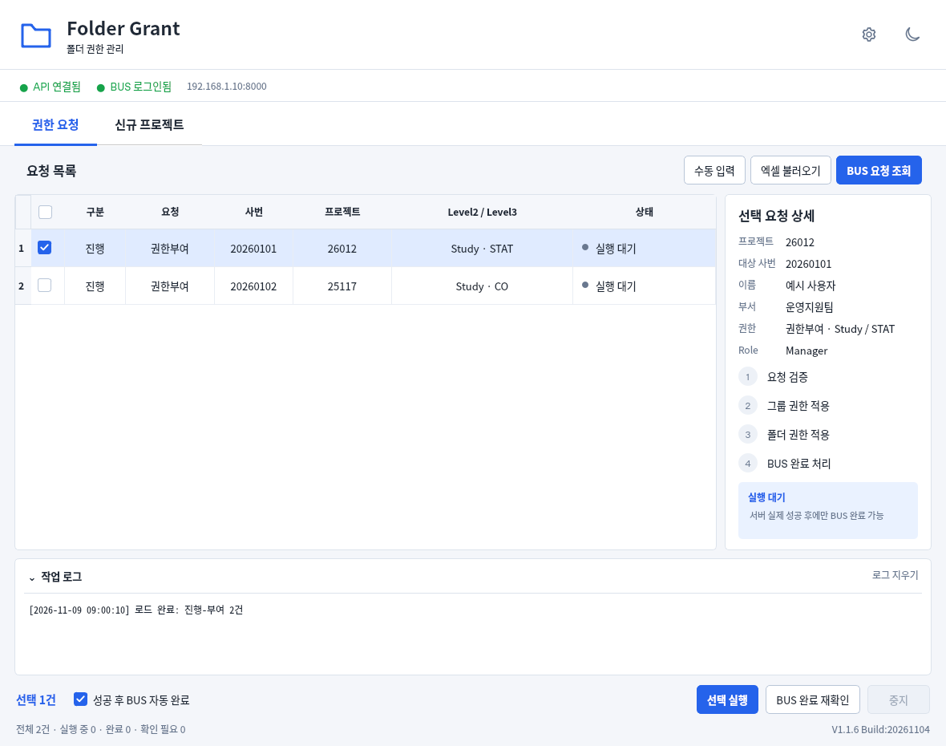
FOLDER GRANT / 사용자 가이드
Client UI 및 조작 방법
로그인부터 권한 요청·신규 프로젝트 처리까지, 화면을 보며 따라 하는 안내
처음 실행해도
순서대로 따라 하세요.
01 연결·로그인 준비
02 요청 조회·입력
03 대상 선택·선택 실행
04 결과와 BUS 완료 확인
권한 요청 탭은 권한 부여·해제를, 신규 프로젝트 탭은 그룹·프로젝트 폴더 생성을 처리합니다.
Client V1.1.6 Build:20261104 · 작성 2026.11.09 · 예시 데이터로 재현한 Client 화면
01
Notes:
조작 안내 기준: 2026-11-09 / Client V1.1.6 Build:20261104 / 코드 b22b4b9
초보 업무 사용자를 위한 조작 안내입니다. 실행 화면, 버튼 위치와 확인할 결과에 집중합니다.
캡처는 현재 Qt 프로그램에 가상 데이터를 넣어 재현했습니다. 실제 BUS·API·AD·공유 폴더 작업은 실행하지 않았습니다.

Slide 2
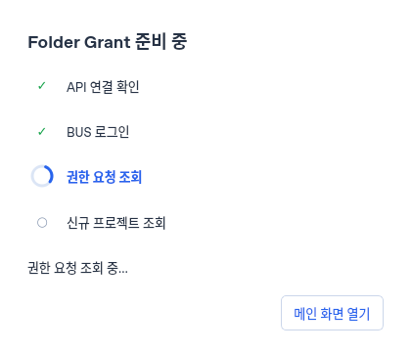
FOLDER GRANT / 시작 준비
프로그램을 실행하면 시작 준비를 진행합니다
저장된 연결·계정 정보가 있으면 입력창 없이 다음 단계로 넘어갑니다.
1
준비 단계를 확인합니다
API 연결 → BUS 로그인 →
권한 요청 조회 → 신규 프로젝트 조회
2
조회가 끝날 때까지 기다립니다
1
회전 표시가 있는 단계는
아직 준비 중입니다.
3
메인 화면에서 작업을 시작합니다
정상 준비가 끝나면
두 탭의 목록을 확인합니다.
준비가 지연되면 다시 시도하거나 메인 화면에서 연결 상태를 확인할 수 있습니다.
Client V1.1.6 Build:20261104 · 작성 2026.11.09 · 예시 데이터로 재현한 Client 화면
02
Notes:
조작 안내 기준: 2026-11-09 / Client V1.1.6 Build:20261104 / 코드 b22b4b9
실행 파일은 Client/Folder Grant API Client.pyw입니다. 실제 시작 순서는 화면의 네 단계입니다. 시작 로딩은 권한 작업을 실행하지 않습니다.
캡처는 현재 Qt 프로그램에 가상 데이터를 넣어 재현했습니다. 실제 BUS·API·AD·공유 폴더 작업은 실행하지 않았습니다.

Slide 3
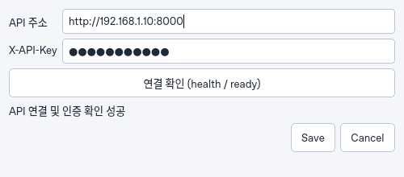
FOLDER GRANT / 시작 준비 · 연결 설정
처음에는 API 연결 정보를 입력합니다
설정창이 나오면 관리자에게 받은 서버 주소와 API Key를 입력하세요.
1
API 주소를 입력합니다
관리자가 안내한 주소와
포트를 그대로 입력합니다.
1
2
2
X-API-Key를 입력합니다
3
관리자에게 받은 키를 입력합니다.
화면에서는 가려서 표시됩니다.
3
연결 확인을 누릅니다
4
API 연결 및 인증 확인 성공
문구를 확인합니다.
4
Save로 저장합니다
이후 변경은 톱니바퀴 메뉴의
API 연결 설정에서 합니다.
Client V1.1.6 Build:20261104 · 작성 2026.11.09 · 예시 데이터로 재현한 Client 화면
03
Notes:
조작 안내 기준: 2026-11-09 / Client V1.1.6 Build:20261104 / 코드 b22b4b9
Save/Cancel은 캡처 화면에 표시되는 Qt 표준 버튼명입니다. 저장된 API 연결 정보가 있으면 이 창이 자동으로 나오지 않을 수 있습니다. 예시 키만 사용했고 실제 연결 확인을 호출하지 않았습니다.
캡처는 현재 Qt 프로그램에 가상 데이터를 넣어 재현했습니다. 실제 BUS·API·AD·공유 폴더 작업은 실행하지 않았습니다.

Slide 4
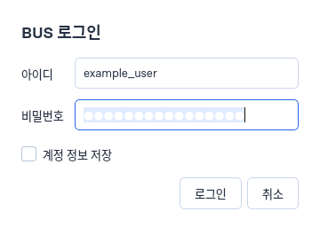
FOLDER GRANT / 시작 준비 · BUS 로그인
BUS 아이디와 비밀번호를 입력합니다
저장된 계정이 없거나 다시 로그인이 필요할 때 나타나는 창입니다.
1
아이디를 입력합니다
평소 BUS에서 사용하는
아이디를 입력합니다.
1
2
비밀번호를 입력합니다
입력한 비밀번호는
가려서 표시됩니다.
2
3
저장 여부를 선택합니다
3
계정 정보 저장은
기본으로 선택되어 있지 않습니다.
4
4
로그인을 누릅니다
로그인 후 요청 목록을
불러오는 동안 기다립니다.
저장을 선택하지 않으면 이번 실행에서만 사용하며 기존에 저장한 계정 정보는 제거합니다.
Client V1.1.6 Build:20261104 · 작성 2026.11.09 · 예시 데이터로 재현한 Client 화면
04
Notes:
조작 안내 기준: 2026-11-09 / Client V1.1.6 Build:20261104 / 코드 b22b4b9
계정 정보 저장을 켜면 로컬 설정 파일에 아이디·암호를 저장합니다. 취소하면 저장 파일을 변경하지 않습니다. 저장 계정이 있으면 로그인 입력창이 생략될 수 있습니다.
캡처는 현재 Qt 프로그램에 가상 데이터를 넣어 재현했습니다. 실제 BUS·API·AD·공유 폴더 작업은 실행하지 않았습니다.

Slide 5
FOLDER GRANT / 화면 살펴보기
메인 화면은 네 영역으로 나누어 보면 됩니다
체크한 요청, 선택한 행의 상세, 처리 결과를 각각 확인합니다.
1
두 탭으로 작업을 구분합니다
1
권한 요청 / 신규 프로젝트
2
2
오른쪽에서 상세를 확인합니다
선택한 행의 대상·권한과
단계별 진행 상태를 봅니다.
3
아래 작업 로그를 확인합니다
실행 결과와 보류 이유가
짧게 표시됩니다.
3
4
하단 버튼으로 실행합니다
4
선택 실행 / BUS 완료 재확인 / 중지
Client V1.1.6 Build:20261104 · 작성 2026.11.09 · 예시 데이터로 재현한 Client 화면
05
Notes:
조작 안내 기준: 2026-11-09 / Client V1.1.6 Build:20261104 / 코드 b22b4b9
상단 연결 상태에서 API 연결과 BUS 로그인 상태를 확인합니다. 요청 목록의 체크박스와 행 선택은 서로 다른 역할입니다.
캡처는 현재 Qt 프로그램에 가상 데이터를 넣어 재현했습니다. 실제 BUS·API·AD·공유 폴더 작업은 실행하지 않았습니다.

Slide 6

FOLDER GRANT / 권한 요청 · 목록 준비
권한 요청 탭에서 BUS 요청을 불러옵니다
시작할 때 준비한 목록 이후의 새 요청은 직접 다시 조회합니다.
클릭할 버튼 확대
1
1
권한 요청 탭을 엽니다
처리할 요청 종류를 확인합니다.
2
BUS 요청 조회를 누릅니다
현재 대기 중인 요청을
다시 불러옵니다.
3
불러온 항목을 살펴봅니다
사번·프로젝트·폴더와
부여/해제 구분을 확인합니다.
BUS에서 조회한 권한 요청은 목록에서 직접 수정할 수 없습니다.
Client V1.1.6 Build:20261104 · 작성 2026.11.09 · 예시 데이터로 재현한 Client 화면
06
Notes:
조작 안내 기준: 2026-11-09 / Client V1.1.6 Build:20261104 / 코드 b22b4b9
BUS 요청 조회는 실제 브라우저 다운로드와 목록 가져오기를 수행합니다. 이 가이드의 화면은 예시 데이터입니다. 요청이 없으면 대기 중인 요청이 없다는 문구가 표시됩니다.
캡처는 현재 Qt 프로그램에 가상 데이터를 넣어 재현했습니다. 실제 BUS·API·AD·공유 폴더 작업은 실행하지 않았습니다.

Slide 7
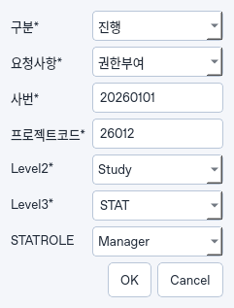
FOLDER GRANT / 권한 요청 · 수동 입력
직접 처리할 요청은 수동 입력으로 추가합니다
요청 내용을 입력한 뒤 OK를 눌러 목록에 추가합니다.
1
구분과 요청사항을 정합니다
1
프로젝트의 진행/종료 상태와
권한부여/권한해제를 선택합니다.
2
2
대상 사번과 코드를 입력합니다
2
프로젝트 코드와 대상 사번을
다시 확인합니다.
3
3
폴더와 필요한 Role을 정합니다
3
진행 요청은 Level2·Level3를 선택하고
Role이 필요하면 함께 선택합니다.
4
OK로 목록에 추가합니다
4
실제 처리는 목록에서 체크한 뒤
선택 실행으로 시작합니다.
수동 입력 항목은 서버 작업만 처리하며 BUS 완료 대상에서는 제외합니다.
Client V1.1.6 Build:20261104 · 작성 2026.11.09 · 예시 데이터로 재현한 Client 화면
07
Notes:
조작 안내 기준: 2026-11-09 / Client V1.1.6 Build:20261104 / 코드 b22b4b9
수동 입력창의 표준 버튼은 OK/Cancel입니다. Level3는 목록에서 선택하거나 안전한 실제 폴더명을 직접 입력할 수 있습니다. 종료 요청은 진행 요청과 필수 입력이 다르므로 활성화된 항목을 따릅니다.
캡처는 현재 Qt 프로그램에 가상 데이터를 넣어 재현했습니다. 실제 BUS·API·AD·공유 폴더 작업은 실행하지 않았습니다.

Slide 8
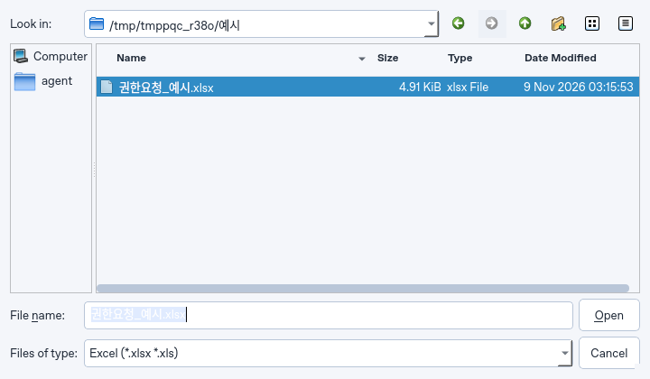
FOLDER GRANT / 권한 요청 · 엑셀 입력
엑셀 파일로 정리한 요청도 불러올 수 있습니다
권한 요청 탭의 엑셀 불러오기에서 파일을 선택합니다.
먼저 누를 버튼
1
엑셀 불러오기를 누릅니다
권한 요청 탭 상단에 있습니다.
2
파일을 선택하고 Open을 누릅니다
준비한 .xlsx / .xls
요청 파일을 선택합니다.
3
불러온 내용을 확인합니다
목록의 사번·프로젝트·요청사항이
원본 파일과 맞는지 확인합니다.
파일 선택창의 모양은 PC 환경에 따라 다를 수 있습니다. 직접 불러온 엑셀 항목은 BUS 완료 대상이 아닙니다.
Client V1.1.6 Build:20261104 · 작성 2026.11.09 · 예시 데이터로 재현한 Client 화면
08
Notes:
조작 안내 기준: 2026-11-09 / Client V1.1.6 Build:20261104 / 코드 b22b4b9
선택창에 보이는 파일은 예시로 만든 빈 양식과 가상 한 행입니다. 실제 사용자 파일을 열지 않았습니다. 파일을 가져온 뒤 처리 대상 체크와 선택 실행은 동일하게 진행합니다.
캡처는 현재 Qt 프로그램에 가상 데이터를 넣어 재현했습니다. 실제 BUS·API·AD·공유 폴더 작업은 실행하지 않았습니다.

Slide 9
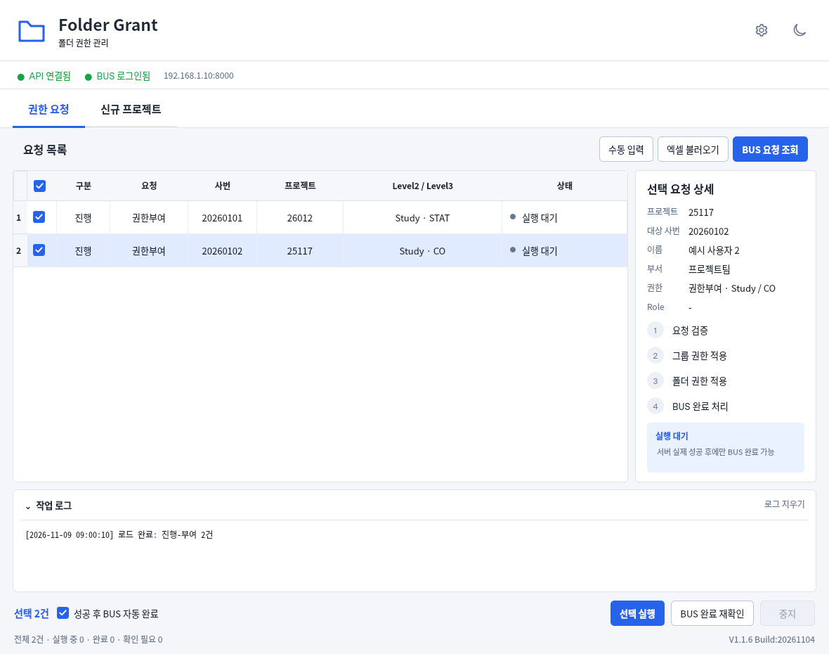
FOLDER GRANT / 권한 요청 · 대상 확인
체크박스와 행 선택의 역할을 구분하세요
체크는 실행 대상, 행 클릭은 오른쪽에서 볼 상세를 정합니다.
1
실행할 항목만 체크합니다
체크한 여러 항목을 순서대로 처리합니다.
2
1
2
행을 눌러 상세를 확인합니다
파란색으로 선택한 행의
정보가 오른쪽에 표시됩니다.
3
BUS 자동 완료 여부를 정합니다
자동 완료를 켜면 실제 성공한
BUS 요청의 완료를 이어서 처리합니다.
3
파란색 행만 보고 실행 대상을 판단하지 말고, 체크 표시와 하단 선택 건수를 확인하세요.
Client V1.1.6 Build:20261104 · 작성 2026.11.09 · 예시 데이터로 재현한 Client 화면
09
Notes:
조작 안내 기준: 2026-11-09 / Client V1.1.6 Build:20261104 / 코드 b22b4b9
예시 화면은 두 행 모두 체크하고 두 번째 행의 상세를 선택한 상태입니다. 선택 건수는 체크한 항목 수를 뜻합니다. 수동/직접 엑셀 항목은 옵션을 켜도 BUS 완료 대상이 아닙니다.
캡처는 현재 Qt 프로그램에 가상 데이터를 넣어 재현했습니다. 실제 BUS·API·AD·공유 폴더 작업은 실행하지 않았습니다.

Slide 10
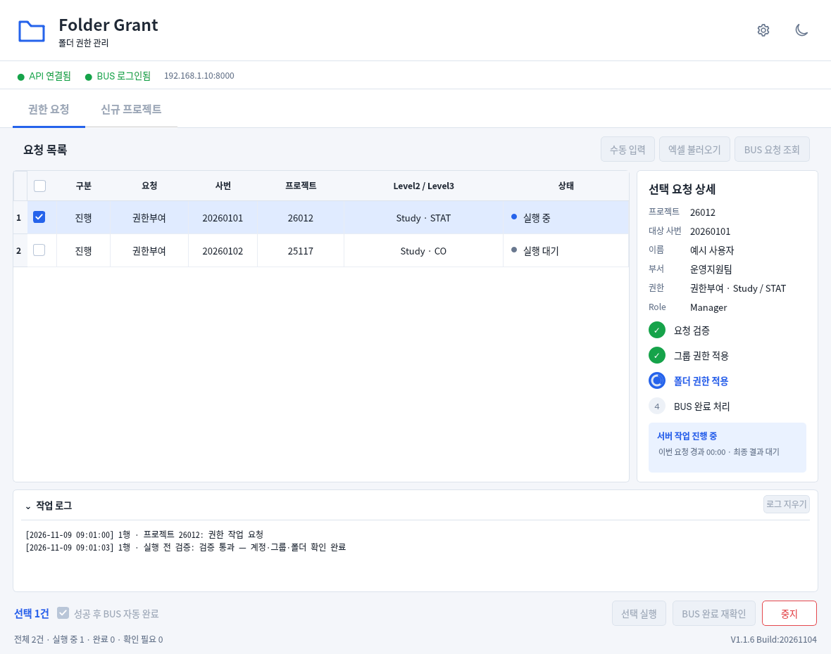
FOLDER GRANT / 권한 요청 · 실행
선택 실행을 누르면 검증 후 권한을 처리합니다
진행 중에는 목록 편집·조회 등 충돌할 수 있는 버튼이 비활성화됩니다.
처리를 시작할 버튼
2
1
선택 실행을 누릅니다
체크한 요청을 순서대로 처리합니다.
2
오른쪽 진행 상태를 봅니다
요청 검증 → 그룹 권한 적용 →
폴더 권한 적용 순서로 진행합니다.
3
보류되면 작업 로그를 확인합니다
계정·그룹·폴더 확인을 통과하지
못한 항목은 실행을 보류합니다.
권한 요청은 실행 전에 자동 검증합니다. 별도의 요청 검증 버튼을 찾을 필요가 없습니다.
Client V1.1.6 Build:20261104 · 작성 2026.11.09 · 예시 데이터로 재현한 Client 화면
10
Notes:
조작 안내 기준: 2026-11-09 / Client V1.1.6 Build:20261104 / 코드 b22b4b9
부여/해제 모두 권한 요청의 선택 실행에 자동 사전 검증을 적용합니다. 현재 화면에서 요청 검증 버튼은 숨김 상태입니다. 비활성화된 계정의 권한 해제는 진행할 수 있으나 부여는 보류합니다.
캡처는 현재 Qt 프로그램에 가상 데이터를 넣어 재현했습니다. 실제 BUS·API·AD·공유 폴더 작업은 실행하지 않았습니다.

Slide 11
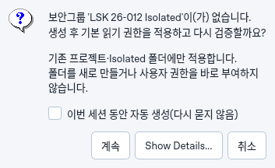
FOLDER GRANT / 권한 요청 · 조건별 안내
Isolated 그룹 생성 안내가 나오면 내용을 확인합니다
해당 조건의 요청에서만 표시되는 확인창입니다.
1
계속을 누르면 준비 후 진행합니다
그룹과 기본 읽기 권한을 준비하고
원래 요청을 다시 검증합니다.
2
취소하면 실행을 보류합니다
대상과 요청 내용을 확인한 뒤
필요할 때 다시 진행합니다.
3
자동 생성 선택은 필요할 때만 합니다
3
이번 세션 동안 같은 확인을
생략할지 직접 선택합니다.
1
2
이 안내는 기존 Isolated 폴더의 그룹 준비입니다. 폴더 자체를 새로 만드는 기능은 아닙니다.
Client V1.1.6 Build:20261104 · 작성 2026.11.09 · 예시 데이터로 재현한 Client 화면
11
Notes:
조작 안내 기준: 2026-11-09 / Client V1.1.6 Build:20261104 / 코드 b22b4b9
그룹 누락만 확인되고 계정·기존 폴더·OU 등 준비 조건이 맞을 때 제안합니다. 권한 작업 전에 실제 승인이 필요합니다. 세션 자동 생성 선택은 파일에 저장하지 않습니다.
캡처는 현재 Qt 프로그램에 가상 데이터를 넣어 재현했습니다. 실제 BUS·API·AD·공유 폴더 작업은 실행하지 않았습니다.

Slide 12
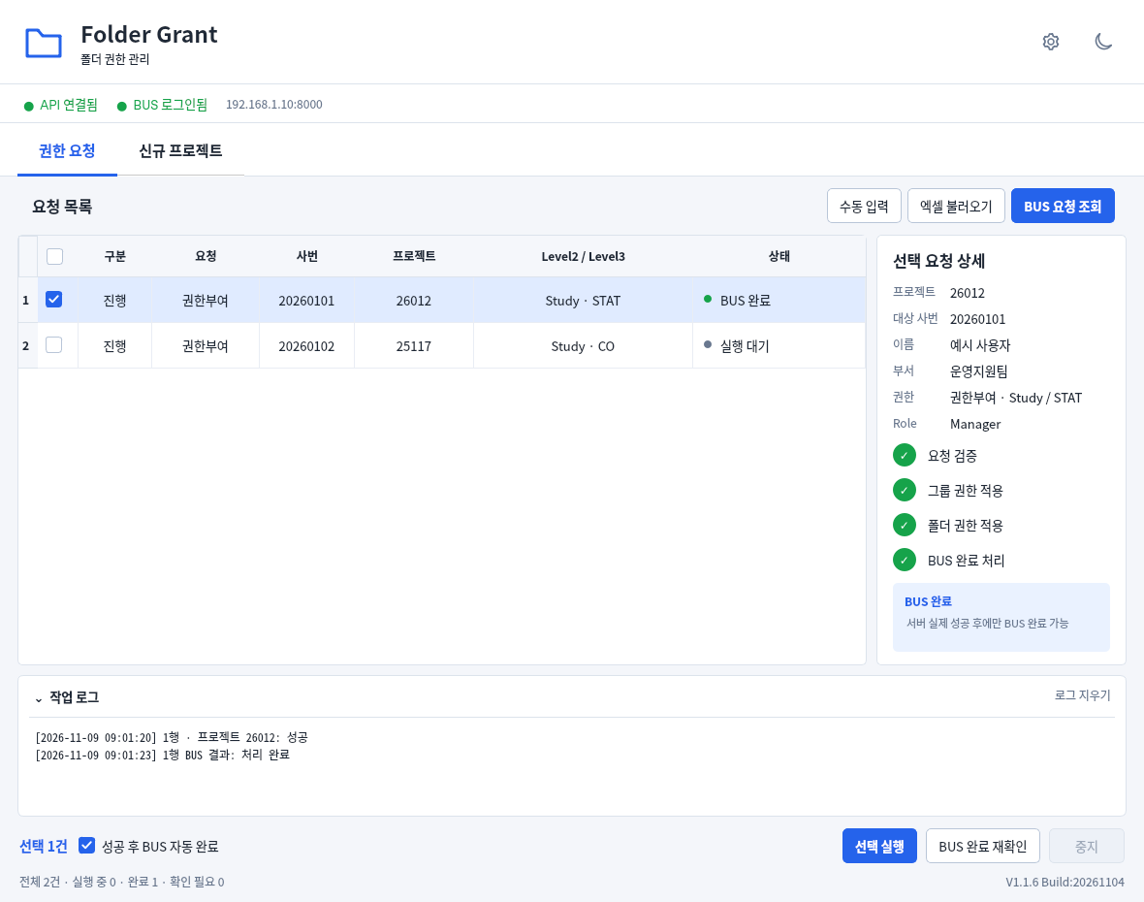
FOLDER GRANT / 권한 요청 · 결과 확인
서버 작업 결과와 BUS 완료를 함께 확인합니다
목록 상태, 오른쪽 단계, 작업 로그를 같은 요청 기준으로 봅니다.
1
최종 상태를 확인합니다
BUS 완료라면 서버 작업과
BUS 완료 처리가 끝난 상태입니다.
2
작업 로그를 확인합니다
성공·부분 성공·실패와
BUS 처리 결과를 확인합니다.
3
실패 항목은 원인을 확인합니다
1
부분 성공은 일부 단계만 처리된
상태이므로 BUS를 완료하지 않습니다.
2
서버 성공과 BUS 완료는 서로 다른 결과입니다. BUS만 미완료라면 완료 재확인을 사용하세요.
Client V1.1.6 Build:20261104 · 작성 2026.11.09 · 예시 데이터로 재현한 Client 화면
12
Notes:
조작 안내 기준: 2026-11-09 / Client V1.1.6 Build:20261104 / 코드 b22b4b9
서버 실제 성공과 BUS 완료를 구분합니다. PowerShell 성공의 이전 이력을 표시하는 경우도 있으므로 재실행 의도와 최근 결과를 확인합니다. 실제 개인정보와 권한 작업은 사용하지 않은 예시 화면입니다.
캡처는 현재 Qt 프로그램에 가상 데이터를 넣어 재현했습니다. 실제 BUS·API·AD·공유 폴더 작업은 실행하지 않았습니다.

Slide 13
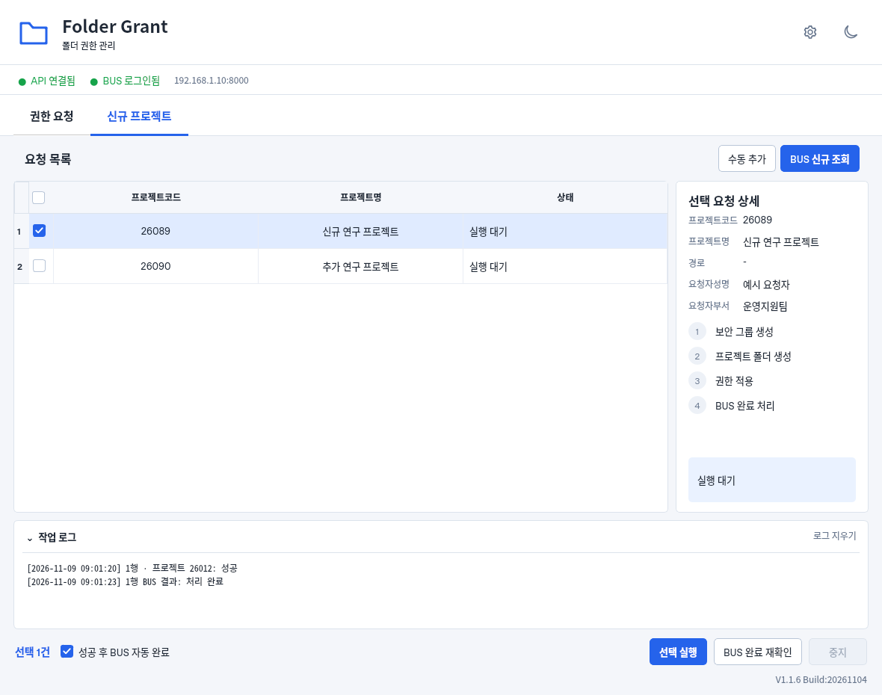
FOLDER GRANT / 신규 프로젝트 · 목록 준비
신규 프로젝트 탭에서 생성 요청을 불러옵니다
권한 요청과 같은 방식으로 목록과 선택 요청 상세를 확인합니다.
클릭할 버튼 확대
1
2
1
신규 프로젝트 탭을 엽니다
프로젝트 생성 요청을 준비합니다.
2
BUS 신규 조회를 누릅니다
현재 대기 중인 신규 요청을
다시 불러옵니다.
3
코드·이름·요청자를 확인합니다
행을 선택하면 오른쪽에
경로와 요청자 정보가 표시됩니다.
Client V1.1.6 Build:20261104 · 작성 2026.11.09 · 예시 데이터로 재현한 Client 화면
13
Notes:
조작 안내 기준: 2026-11-09 / Client V1.1.6 Build:20261104 / 코드 b22b4b9
버튼명은 BUS 신규 조회입니다. 신규 프로젝트 상세는 코드·이름·경로·요청자 정보를 표시하고 직책은 제외합니다. 요청이 없어도 항목 틀은 유지합니다.
캡처는 현재 Qt 프로그램에 가상 데이터를 넣어 재현했습니다. 실제 BUS·API·AD·공유 폴더 작업은 실행하지 않았습니다.

Slide 14
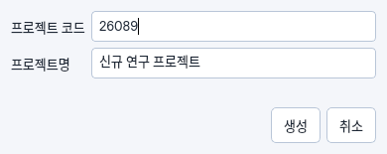
FOLDER GRANT / 신규 프로젝트 · 수동 추가
직접 생성할 프로젝트는 수동 추가로 준비합니다
창의 생성 버튼은 목록에 요청을 추가하는 버튼입니다.
1
프로젝트 코드를 입력합니다
26089처럼 숫자로 입력하고
요청 코드와 맞는지 확인합니다.
1
2
프로젝트명을 입력합니다
2
프로젝트 이름을 확인합니다.
3
생성을 눌러 목록에 추가합니다
3
아직 서버 폴더를 생성하지 않습니다.
목록의 선택 실행으로 처리합니다.
수동 추가한 프로젝트는 BUS 완료 대상이 아닙니다.
Client V1.1.6 Build:20261104 · 작성 2026.11.09 · 예시 데이터로 재현한 Client 화면
14
Notes:
조작 안내 기준: 2026-11-09 / Client V1.1.6 Build:20261104 / 코드 b22b4b9
ManualNewRequestDialog의 생성 버튼은 _manual_add로 목록 행을 추가합니다. 실제 프로젝트 서버 작업은 체크 후 선택 실행에서 시작하므로 두 동작을 구분합니다.
캡처는 현재 Qt 프로그램에 가상 데이터를 넣어 재현했습니다. 실제 BUS·API·AD·공유 폴더 작업은 실행하지 않았습니다.

Slide 15
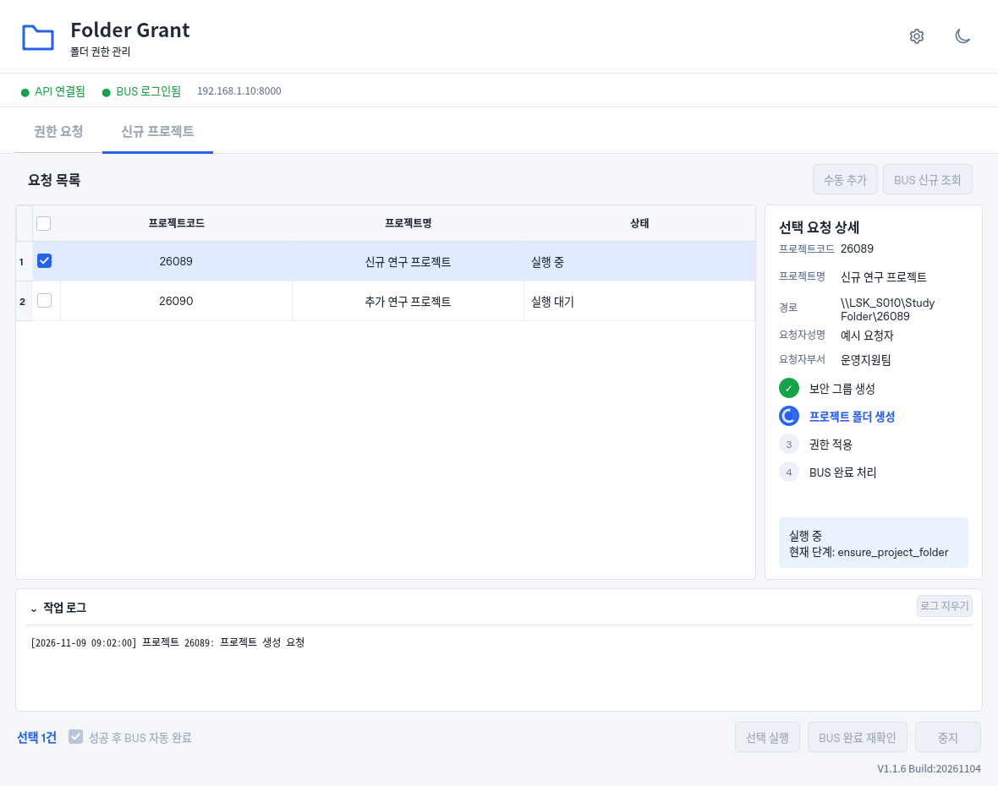
FOLDER GRANT / 신규 프로젝트 · 실행
대상을 체크하고 선택 실행으로 생성을 시작합니다
신규 프로젝트는 사전 검증 없이 그룹·폴더 생성 작업을 시작합니다.
처리를 시작할 버튼
3
1
1
프로젝트를 체크합니다
코드·프로젝트명과
선택 건수를 다시 확인합니다.
2
선택 실행을 누릅니다
BUS 자동 완료 여부도
실행 전에 선택합니다.
3
오른쪽 진행 단계를 봅니다
그룹 생성과 폴더 생성 후
권한 적용을 진행합니다.
프로젝트 그룹과 폴더가 아직 없어도 시작합니다. 생성 결과는 서버의 최종 상태로 확인하세요.
Client V1.1.6 Build:20261104 · 작성 2026.11.09 · 예시 데이터로 재현한 Client 화면
15
Notes:
조작 안내 기준: 2026-11-09 / Client V1.1.6 Build:20261104 / 코드 b22b4b9
신규 프로젝트에는 권한 요청용 사전 검증을 적용하지 않습니다. 서버가 프로젝트 생성과 기본 권한 적용, 최종 확인을 수행합니다. 실제로 없는 폴더를 이 문서 제작 중 생성하지 않았습니다.
캡처는 현재 Qt 프로그램에 가상 데이터를 넣어 재현했습니다. 실제 BUS·API·AD·공유 폴더 작업은 실행하지 않았습니다.

Slide 16
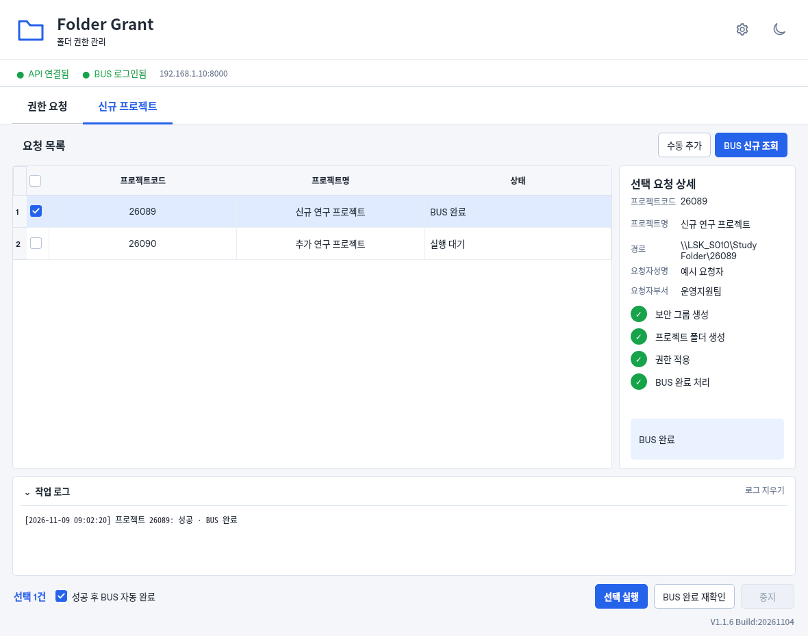
FOLDER GRANT / 신규 프로젝트 · 결과 확인
네 단계와 최종 상태로 생성 결과를 확인합니다
신규 프로젝트 상세에서는 실제 처리를 네 단계로 요약해 보여 줍니다.
1
네 단계의 결과를 확인합니다
보안 그룹 생성 → 프로젝트 폴더 생성
→ 권한 적용 → BUS 완료 처리
1
2
작업 로그의 결과를 확인합니다
서버 성공과 BUS 완료를
각각 확인합니다.
3
보류·실패는 원인을 확인합니다
오른쪽 오류 내용과 로그를 보고
필요하면 담당자에게 문의합니다.
2
템플릿 복사 중단 안내가 나오면 반복 실행 대신 서버 담당자에게 폴더 확인·복구를 요청하세요.
Client V1.1.6 Build:20261104 · 작성 2026.11.09 · 예시 데이터로 재현한 Client 화면
16
Notes:
조작 안내 기준: 2026-11-09 / Client V1.1.6 Build:20261104 / 코드 b22b4b9
네 단계는 UI 요약이며 내부에는 기본 ACL 정리·권한 적용·최종 생성 확인 등이 포함됩니다. PROJECT_TEMPLATE_REPAIR_REQUIRED 보호는 반복 클릭으로 해제되지 않습니다.
캡처는 현재 Qt 프로그램에 가상 데이터를 넣어 재현했습니다. 실제 BUS·API·AD·공유 폴더 작업은 실행하지 않았습니다.

Slide 17
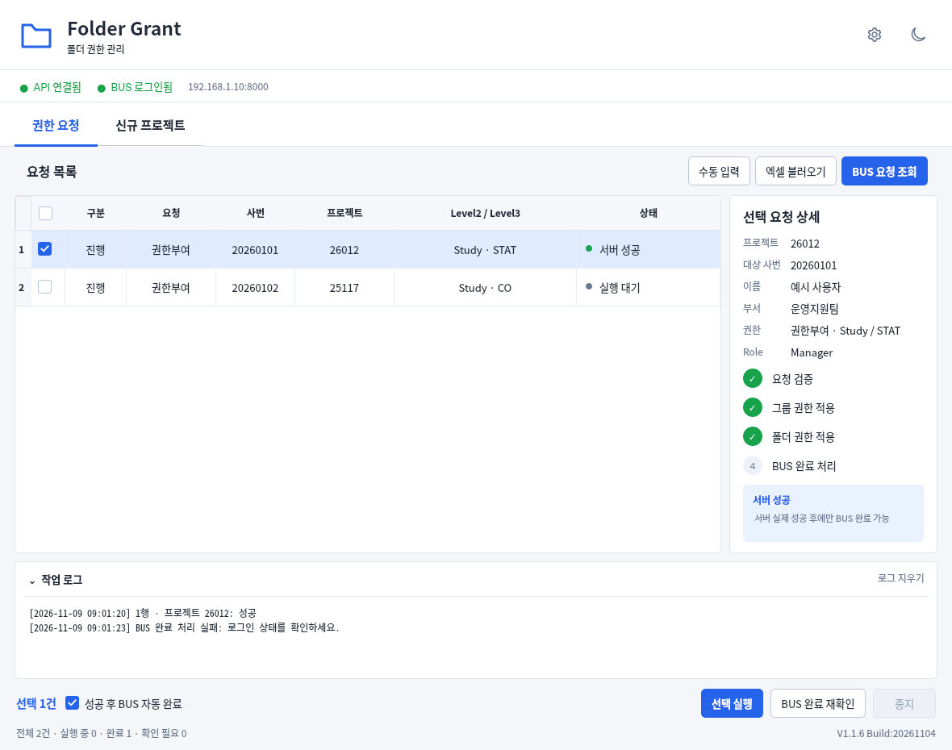
FOLDER GRANT / 공통 조작 · BUS 완료
서버 성공 후 BUS만 미완료라면 완료 재확인을 씁니다
두 탭 모두 같은 이름의 버튼으로 BUS 완료만 다시 시도합니다.
클릭할 버튼 확대
1
1
미완료 BUS 요청을 체크합니다
서버 작업이 성공한
요청인지 먼저 확인합니다.
2
BUS 완료 재확인을 누릅니다
서버의 최신 결과를 확인한 뒤
BUS 완료만 다시 시도합니다.
3
목록의 BUS 완료를 확인합니다
2
로그인 만료나 조회 오류라면
상태를 확인하고 다시 시도합니다.
이 버튼은 권한 작업이나 프로젝트 생성을 다시 실행하지 않습니다.
Client V1.1.6 Build:20261104 · 작성 2026.11.09 · 예시 데이터로 재현한 Client 화면
17
Notes:
조작 안내 기준: 2026-11-09 / Client V1.1.6 Build:20261104 / 코드 b22b4b9
자동 완료 옵션이 꺼져 있어도 명시적인 BUS 완료 재확인은 사용할 수 있습니다. 수동 입력·직접 엑셀·이미 BUS 완료된 항목은 대상이 아닙니다. 실패·중지·조회 불확실 상태는 완료하지 않습니다.
캡처는 현재 Qt 프로그램에 가상 데이터를 넣어 재현했습니다. 실제 BUS·API·AD·공유 폴더 작업은 실행하지 않았습니다.

Slide 18
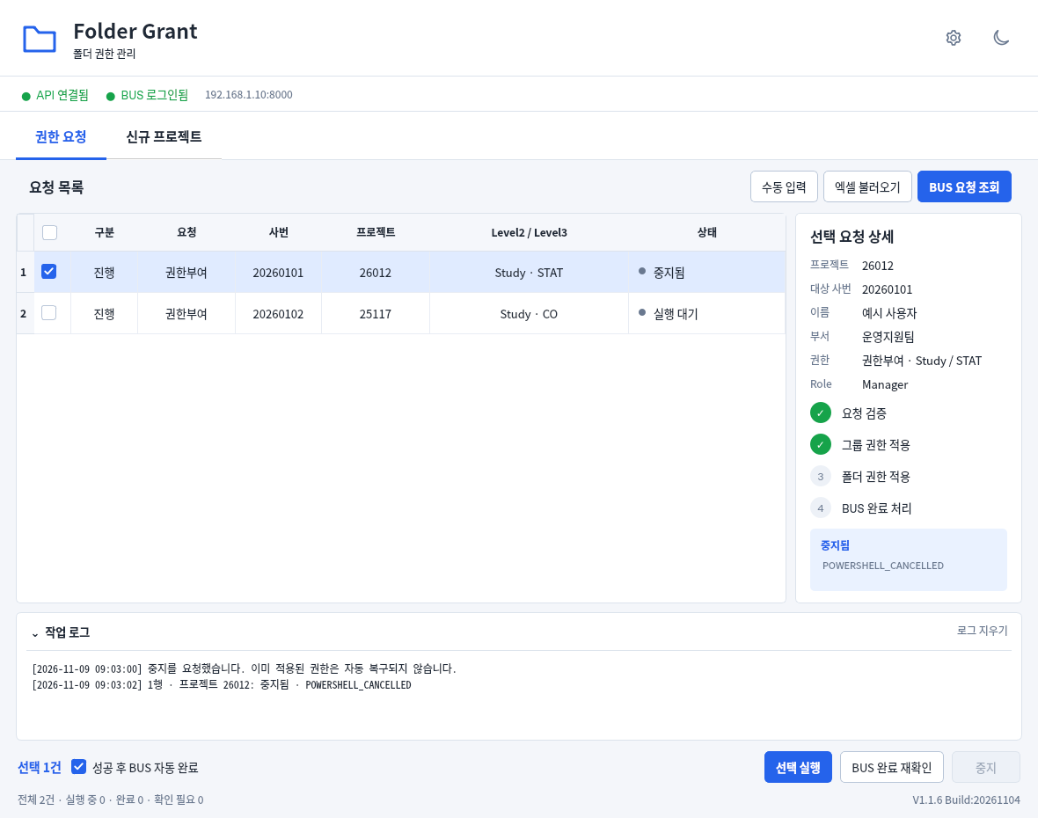
FOLDER GRANT / 공통 조작 · 중지
중지를 누른 뒤 최종 중지 결과를 확인합니다
중지 요청을 보낸 상태와 서버에서 중지가 끝난 상태를 구분합니다.
진행 중 누를 버튼
1
중지를 누릅니다
다음 항목의 실행을 멈추고
현재 서버 작업에 중지를 요청합니다.
2
최종 결과를 기다립니다
3
중지 버튼이 비활성화된 동안은
중지 결과를 확인하고 있습니다.
3
중지됨 로그를 확인합니다
중지됨 · POWERSHELL_CANCELLED가
표시되면 서버 중지 결과를 받은 상태입니다.
중지 완료 후 화면 예시
이미 적용된 권한은 자동으로 되돌리지 않습니다. 중지한 요청은 BUS 자동 완료하지 않습니다.
Client V1.1.6 Build:20261104 · 작성 2026.11.09 · 예시 데이터로 재현한 Client 화면
18
Notes:
조작 안내 기준: 2026-11-09 / Client V1.1.6 Build:20261104 / 코드 b22b4b9
완료된 중지 로그 예시는 별도 access_stopped 이미지에 기록했습니다. 중지 요청 시각과 최종 중지 시각을 구분하며, 상태가 불확실하면 담당자에게 확인합니다. 현재 조작 안내에는 구현 스레드나 Windows API 내부 설명을 넣지 않습니다.
캡처는 현재 Qt 프로그램에 가상 데이터를 넣어 재현했습니다. 실제 BUS·API·AD·공유 폴더 작업은 실행하지 않았습니다.

Slide 19
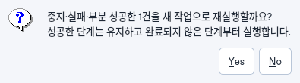
FOLDER GRANT / 공통 조작 · 미완료 재시도
중지·실패한 항목은 원인 조치 후 다시 실행합니다
아래 확인창은 권한 요청에만 표시됩니다. 신규 프로젝트는 바로 남은 작업을 요청합니다.
1
원인을 확인하고 항목을 체크합니다
목록의 상태와 상세·로그에서
실패 이유를 먼저 확인합니다.
2
선택 실행 후 Yes를 누릅니다
미완료 작업 재실행 안내가
나온 경우 내용을 확인합니다.
2
3
3
다시 확인하려면 No를 누릅니다
요청·경로와 조치 내용을
확인한 뒤 다시 진행합니다.
권한 요청은 다시 검증하고, 신규 프로젝트는 바로 남은 작업을 요청합니다.
Client V1.1.6 Build:20261104 · 작성 2026.11.09 · 예시 데이터로 재현한 Client 화면
19
Notes:
조작 안내 기준: 2026-11-09 / Client V1.1.6 Build:20261104 / 코드 b22b4b9
미완료 재시도 확인창은 권한 요청에서 표시됩니다. 신규 프로젝트는 동일한 확인창을 요구하지 않고 선택 실행으로 미완료 재시도를 접수합니다. 화면의 Yes/No 표기를 따랐습니다. 종료 미확인 작업과 프로젝트 복사 중단 보호는 담당자 확인이 필요합니다.
캡처는 현재 Qt 프로그램에 가상 데이터를 넣어 재현했습니다. 실제 BUS·API·AD·공유 폴더 작업은 실행하지 않았습니다.

Slide 20
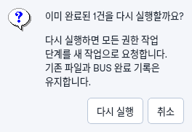
FOLDER GRANT / 공통 조작 · 완료 항목
이미 완료된 항목은 다시 실행 여부를 직접 고릅니다
완료 항목을 선택 실행하면 다시 실행 / 취소 안내가 나옵니다.
1
다시 실행이 필요한 경우에만 선택합니다
승인하면 전체 작업 단계를
새로 요청합니다.
2
취소하면 완료 항목을 제외합니다
다른 선택 항목은
계속 처리할 수 있습니다.
3
최근 결과를 확인합니다
다시 실행한 뒤 실패·중지되면
그 결과를 기준으로 재시도합니다.
1
2
기존 BUS 완료 기록은 유지하며 같은 항목을 중복 완료하지 않습니다.
Client V1.1.6 Build:20261104 · 작성 2026.11.09 · 예시 데이터로 재현한 Client 화면
20
Notes:
조작 안내 기준: 2026-11-09 / Client V1.1.6 Build:20261104 / 코드 b22b4b9
두 탭 모두 완료 건의 전체 재실행은 사용자가 승인한 경우에만 합니다. 완료 재실행 취소는 자동 BUS 완료도 이어가지 않습니다. 별도 실제 그룹 가입·개인 ACL 완료 검증은 제공하지 않습니다.
캡처는 현재 Qt 프로그램에 가상 데이터를 넣어 재현했습니다. 실제 BUS·API·AD·공유 폴더 작업은 실행하지 않았습니다.

Slide 21
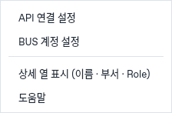
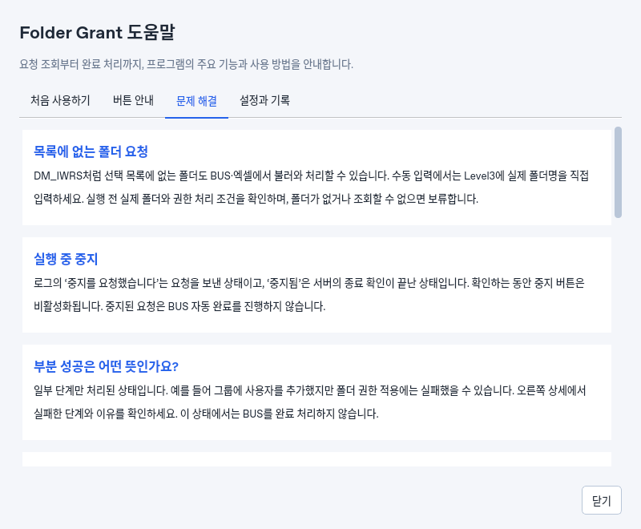
FOLDER GRANT / 공통 조작 · 설정과 도움말
설정·도움말은 오른쪽 위 톱니바퀴에서 엽니다
연결·계정 변경, 상세 열 표시와 사용 중 궁금한 내용을 확인합니다.
필요한 메뉴를 선택하세요.
API 연결 설정
BUS 계정 설정
상세 열 표시
도움말
작업 로그는 접어도 기록됩니다.
접거나 펼친 상태는
다음 실행에서도 유지합니다.
화면의 로그 지우기는 화면만 비웁니다. 상세 파일 기록은 지워지지 않습니다.
Client V1.1.6 Build:20261104 · 작성 2026.11.09 · 예시 데이터로 재현한 Client 화면
21
Notes:
조작 안내 기준: 2026-11-09 / Client V1.1.6 Build:20261104 / 코드 b22b4b9
도움말의 처음 사용하기·버튼 안내·문제 해결·설정과 기록 탭을 이용합니다. 상세 열 표시는 두 탭에 공통 적용됩니다. 로그 접힘 상태는 로컬 화면 설정으로 저장합니다.
캡처는 현재 Qt 프로그램에 가상 데이터를 넣어 재현했습니다. 실제 BUS·API·AD·공유 폴더 작업은 실행하지 않았습니다.

Slide 22
FOLDER GRANT / 업무 마무리
마지막으로 대상과 처리 결과를 다시 확인하세요
두 탭의 조작 순서는 같습니다. 처리 대상과 최종 결과만 정확히 확인하세요.
권한 요청
신규 프로젝트
조회·입력 → 체크 → 선택 실행 → 결과·BUS 완료 확인
조회·수동 추가 → 체크 → 선택 실행 → 결과·BUS 완료 확인
오류가 생기면 발생 시각·프로젝트·오류 문구를 확인하고, 상세와 작업 로그를 함께 전달하세요.
Client V1.1.6 Build:20261104 · 작성 2026.11.09 · 예시 데이터로 재현한 Client 화면
22
Notes:
조작 안내 기준: 2026-11-09 / Client V1.1.6 Build:20261104 / 코드 b22b4b9
업무 종료 전 대상, 서버 최종 결과와 BUS 완료를 확인합니다. 로그인과 키·비밀번호 등 비밀정보는 문의 자료에 포함하지 않습니다. 구체적인 서버 운영·유지보수 내용은 별도 유지보수 문서를 참고합니다.
캡처는 현재 Qt 프로그램에 가상 데이터를 넣어 재현했습니다. 실제 BUS·API·AD·공유 폴더 작업은 실행하지 않았습니다.

